Slide 1

МІНІСТЕРСТВО ОСВІТИ І НАУКИ УКРАЇНИ
ІВАНО-ФРАНКІВСЬКИЙ НАЦІОНАЛЬНИЙ ТЕХНІЧНИЙ УНІВЕРСИТЕТ НАФТИ І ГАЗУ
Інститут архітектури, будівництва "ІФНТУНГ-ДонНАБА"
Кафедра будівництва
МАГІСТЕРСЬКА РОБОТА
на тему: Житловий будинок монолітно-каркасного типу на 16 поверхів із варіантним підбором типу фундаменту у м. Львів
Виконав студент: Білан З.В.
Керівник: к.т.н., доцент
Фабрика Ю.М.
Івано-Франківськ – 2025

Slide 2
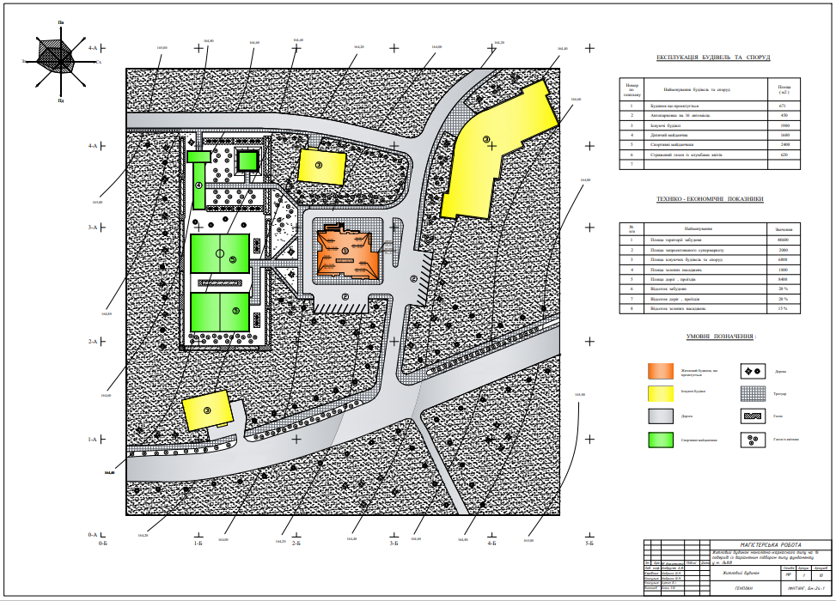

Slide 3
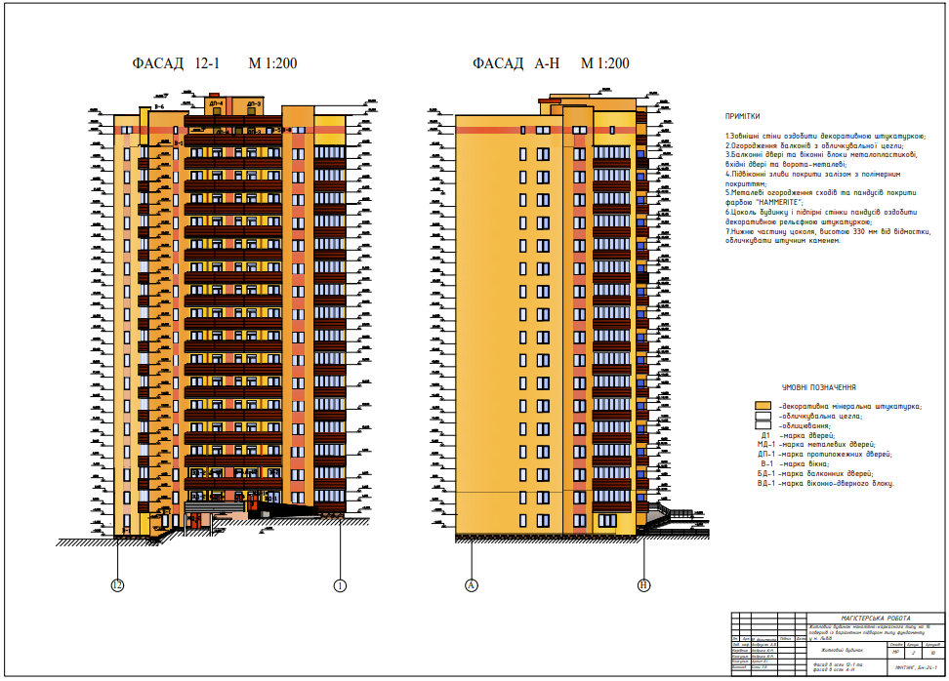

Slide 4
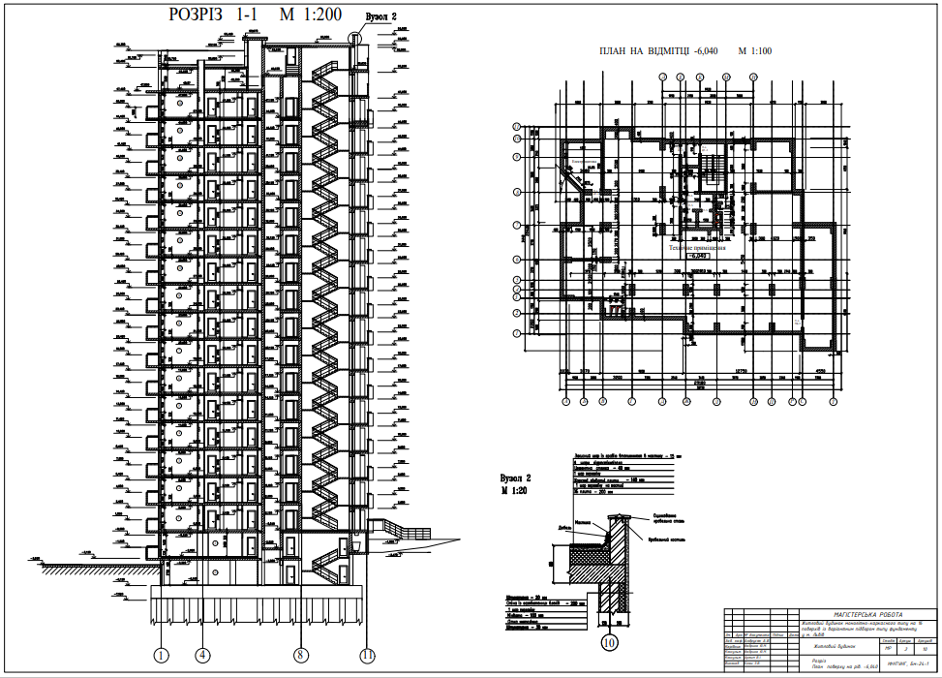

Slide 5
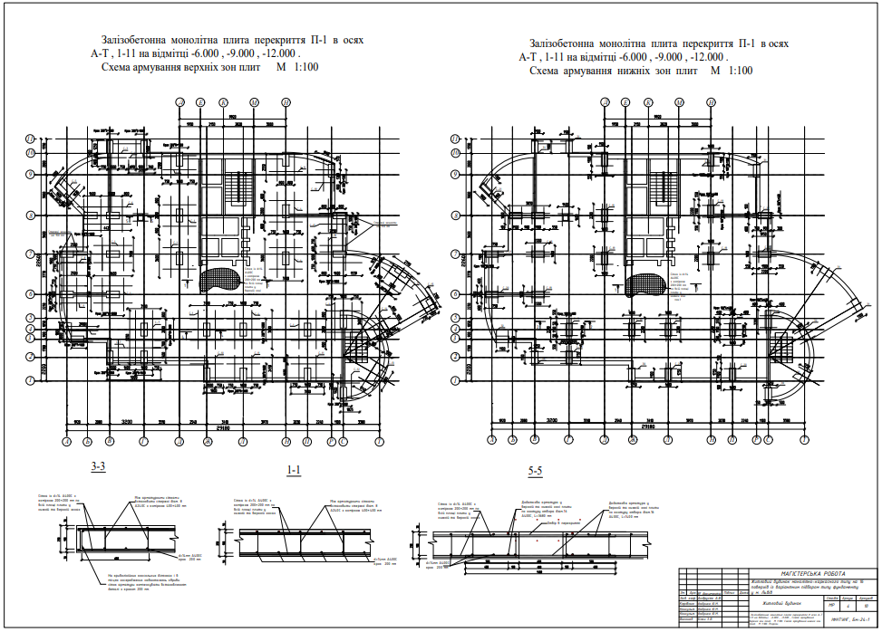

Slide 6
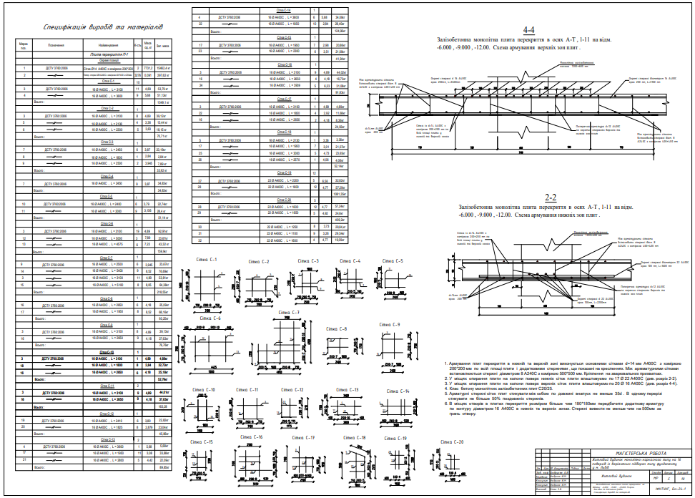

Slide 7
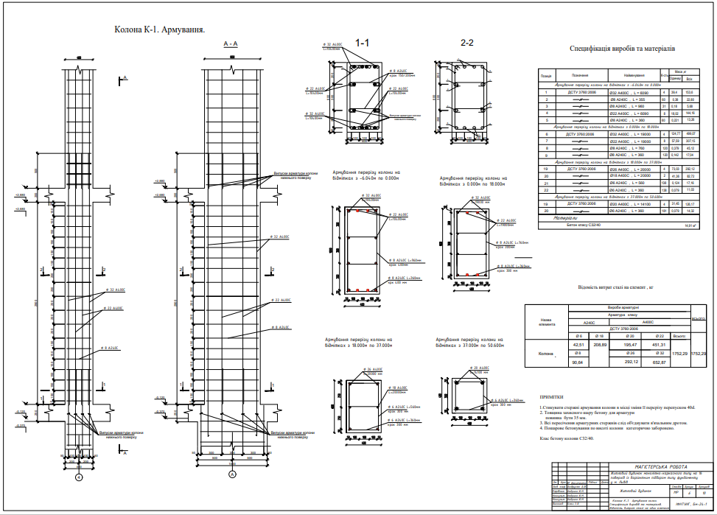

Slide 8
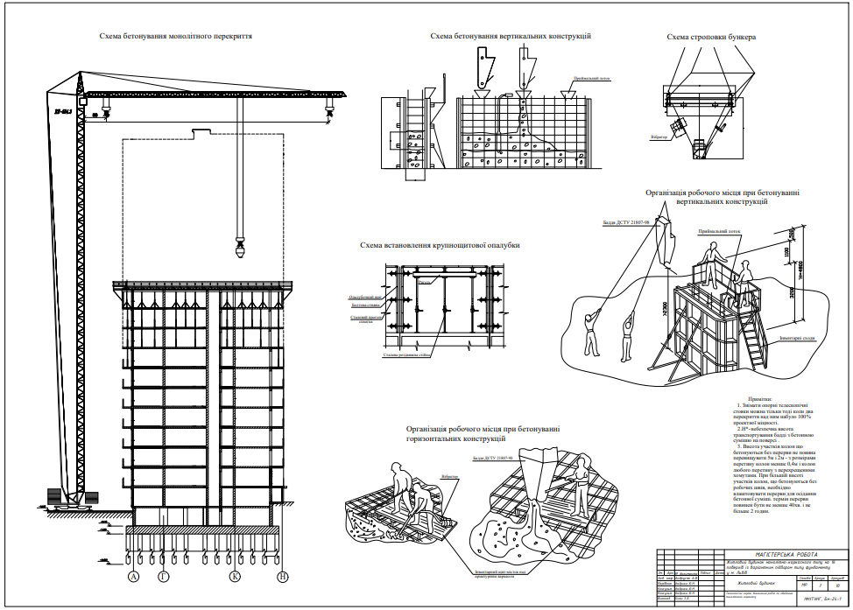

Slide 9
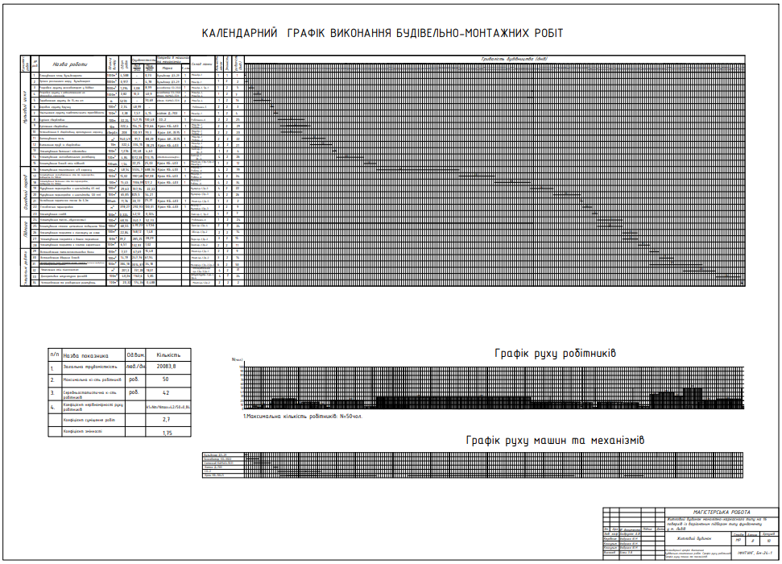

Slide 10
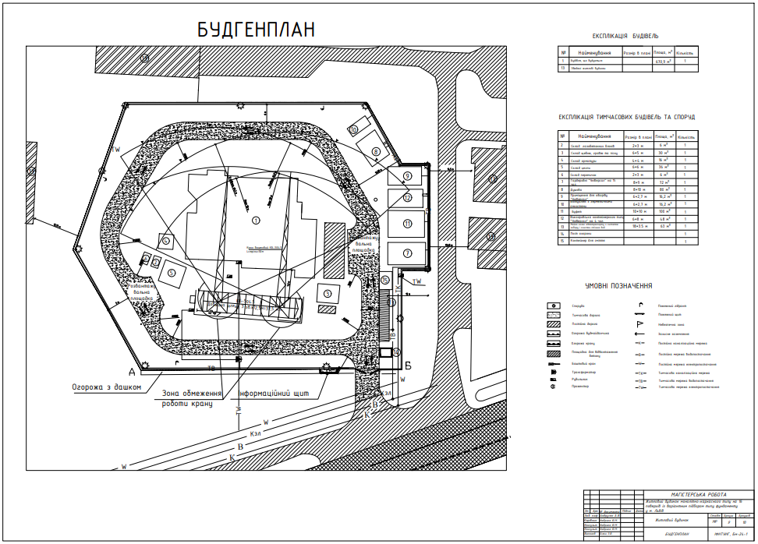

Slide 11
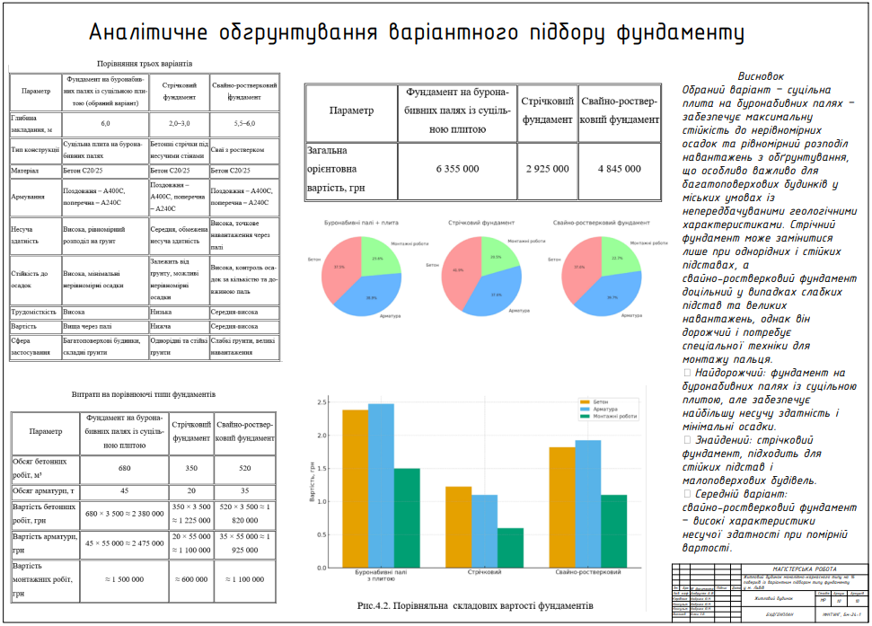

Slide 12


